Slide 1
Leetcode Queue

Slide 2
大綱
資料結構簡介
佇列簡介
題目示例

Slide 3
資料結構簡介
在電腦科學中，資料結構（data structure）是電腦中儲存、組織資料的方式。大多數資料結構都由數列、記錄、可辨識聯合、參照等基本類型構成。
常見的資料結構
堆疊（Stack）
佇列（Queue）
陣列（Array）
連結串列（Linked List）
樹（Tree）
圖（Graph）
堆積（Heap）
雜湊表（Hash table）

Slide 4
佇列簡介(1/3)
佇列類似於一條管道，不同於stack，元素先進先出。
需要注意的是：佇列都是在記憶體中操作，程序退出，佇列清空，另外，佇列也是一個阻塞的形態。
Ref: https://www.itread01.com/content/1542630004.html

Slide 5
佇列簡介(2/3)
Python Queue套件中常用方法 (q = Queue.Queue( )):
q.qsize(): 返回佇列的大小
q.empty():如果佇列為空，返回 True, 反之 False
q.full(): 如果佇列滿了，返回 True,反之 False
q.full 與 maxsize 大小對應
q.get([block[, timeout]]): 獲取佇列，timeout 等待時間
q.get_nowait(): 相當 q.get(False)
put(item[, block[, timeout]]): 取出置入項目
q.put_nowait(item): 相當 q.put(item, False)
q.task_done(): 在完成一項工作之後，q.task_done() 函數向任務已經完成的隊列發送一個信號
q .join(): 實際上意味著等到佇列為空，再執行別的操作
Notes:
Ref: http://puremonkey2010.blogspot.com/2018/04/python-python-queue.html

Slide 6
佇列簡介(3/3)
常用put方法和get方法範例：
>> import queue
>> q = queue.Queue()
>> q.put('a’)
>> q.put('b’)
>> print(q.get())
#輸出：a

Slide 7
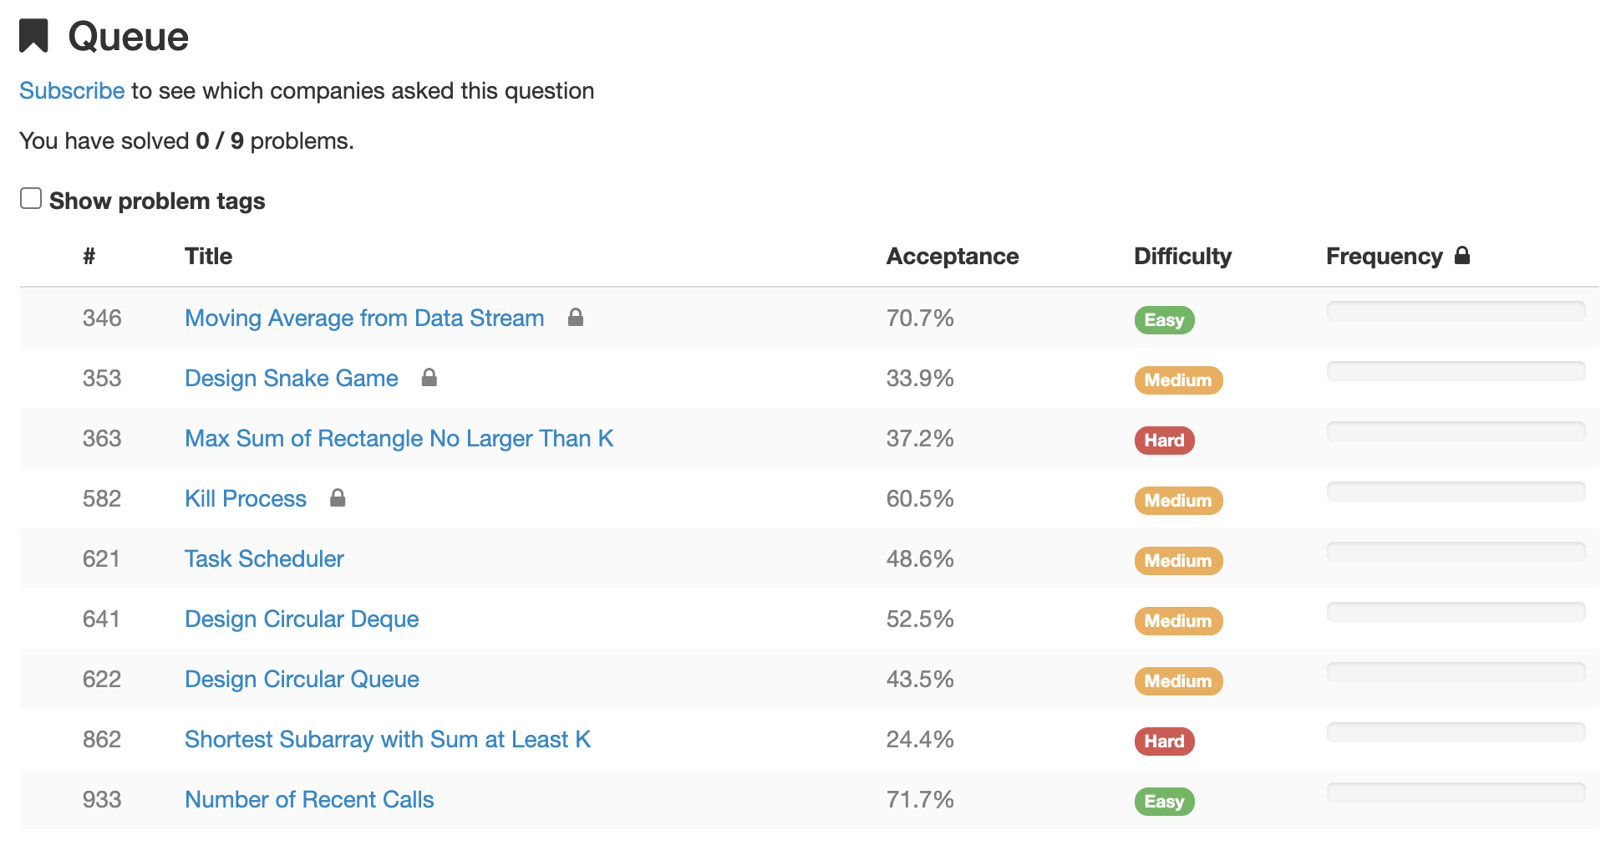
相關題目與示例

